Slide 1
A-LISENSKURS

Slide 2
Hovedmål
Hovedmålet med kurset er en
bevisstgjøring av samspillet mellom
kunnskap, ferdigheter og holdninger
i forhold til sikkerheten rundt fallskjermhopping.

Slide 3
Innhold
Krav, plikter og rettigheter
Sikkerhet
Organisasjon
Utstyr m/demonstrasjon
Veien videre
Skjermflyving
Hendelser og diskusjon

Slide 4
Krav, plikter og rettigheter
A-lisens gir innehaveren rett til å hoppmestre seg selv på solo fritt fall hopp.
A-lisens gir hopperen rett til å hoppe med privateid fallskjermsett.
Fornyelseskrav: Gjennomført minimum 20 fallskjermhopp siste kalenderår.
Avlagt teoriprøve til A-lisens overfor Instruktør 1 eller Instruktør 2 .
Deltatt på A-lisenskurs.
Gjennomført E-læring: Ren Utøver
Gjort nødvendige utsjekkshopp og inneha pakkelisens.

Slide 5
Krav, plikter og rettigheter fortsettelse
HB Vedlegg 4 del 600 (ansvarlig I3 eller høyere)
a) Utsjekkshopp 1-3: FS-utsjekk for å ta ut A-lisens (AFF bare 2 hopp)
b) Utsjekkshopp 4-5: FS-utsjekk for å ta ut B-lisens
c) Utsjekkshopp 6-7: FF-utsjekk for å ta ut B-lisens
HB pkt. 307 A-lisens:
FS: Tillates å hoppe med maksimum to andre inntil FS-progresjonshopp (se vedlegg 4 til del 600, hopp 4 og 5) er gjennomført. Etter at FS-progresjonshopp er gjennomført tilfredsstillende kan det hoppes større enn 3-manns formasjoner, men da under veiledning/organisering av en instruktør. (instruktøren skal forestå brief og debrief samt være med på hoppet).
FF: Etter å ha gjennomført FF-progresjonshopp tilfredsstillende, (se vedlegg 4 til del 600, hopp 6 og 7), tillates det å hoppe sammen med en annen hopper.

Slide 6
Krav, plikter og rettigheter fortsettelse
Tracking: (Kjennskap til Del 100 - vedlegg 3).
Innehaver av gyldig A-lisens gir rettighet til å utføre trackinghopp med inntil én annen hopper etter godkjennelse fra Hoppmester. Èn av de to skal være utpekt leder og skal fly på magen under hele frittfallet.

Slide 7
Krav, plikter og rettigheter fortsettelse
Bruk av narkotiske stoffer og doping aksepteres ikke
NIFs straffebestemmelser i tillegg til norsk lov gjelder
Ethvert klubbmedlem som deltar i praktisk hoppvirksomhet skal kjenne instruksene i håndboka med vedlegg, og rette seg etter disse. Alle har plikt til å si ifra ved regelbrudd.
Hopping med kamera tillates ikke før etter 200 hopp, og etter godkjenning av HI.

Slide 8
Sikkerhet
Sikkerhets- og utdanningskomiteen (SU) utøver overordnet kontroll med all utdanning og praktisk hoppvirksomhet innen F/NLF.
F/NLFs håndbok fastsetter regler og prosedyrer for
Sikkerhet
Materiell
Operativ virksomhet
Utdanning
HI organiserer og har ansvar for all praktisk hopping og utdanning som klubben har driftstillatelse for.
Lokale bestemmelser gjelder som et tillegg til håndboka.

Slide 9
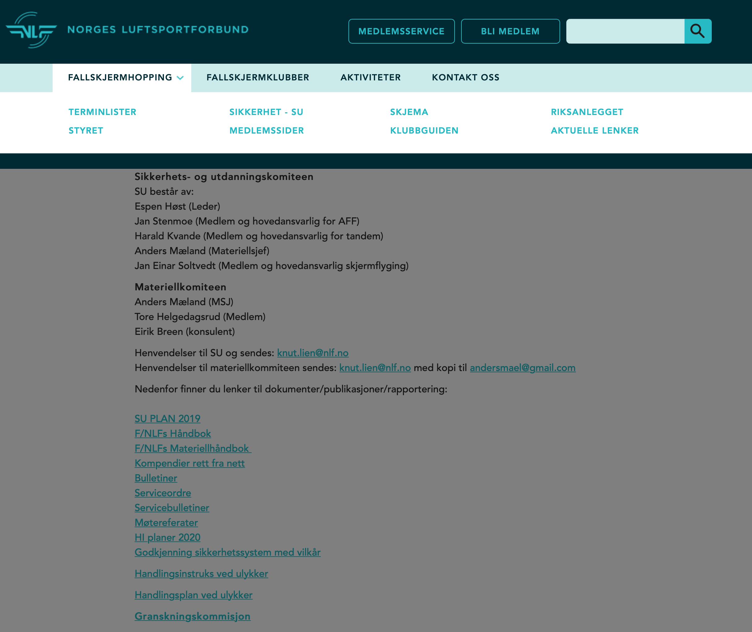
Håndboka
www.nlf.no/fallskjerm/sikkerhets-og-utdanningskomiteen

Slide 10
Observasjonssystem (ORS)
Nettside: ors.nlf.no
Samme innlogging som MinIdrett
Alle kan legge inn observasjoner
Mye nyttig læring av hendelser
Gå inn og gjør dere kjent med ORS

Slide 11
Organisasjon og samfunn
Samferdselsdep.
NIF/NOK
Luftfartsloven
Luftfartstilsynet
NIFs reglement
Norges Luftsportsforbund
Idr. krets
Idr. krets
Idr. krets
NLFs reglement
Motor
HG/PG
Fallskjerm
Seilfly
Mi, Ba, Mo
HB, MHB, Standardiseringsdirektivet
FSK
FSK
FSK
Fallskjermklubb
Notes:
NOK – Norges olympiske komite

Slide 12
Organisasjon og samfunn
Norges idrettsforbund NIF/NOK
Norges fotballforbund NFF
Norges luftsportforbund NLF
Norges skiforbund NSF
Særforbund
Fotballkrets
Fotballkretser
19 aktive Fallskjermklubber

Slide 13
Organisasjon klubb
Årsmøte
Styret
Hovedinstruktør
Kasserer
Medlemmer
Medlemmer
Medlemmer

Slide 14
Organisasjon operativt
Hovedinstruktør (HI) - ansvar for operativ drift i klubben. Utpekes av styret.
Hoppleder (HL) - ansvar på feltet et gitt tidsrom
Hoppfeltleder (HFL) - administrerer, organiserer og overvåker feltet
Hoppmester (HM) - ansvar for innlasting, flytur og utsprang.
Flygeren er fartøysjef
Håndboken og lokale instrukser

Slide 15
Fra elev- til sportsutstyr
Felles gjennomgang av sportsutstyr
20 minutter
Demo med rigg
Notes:
Bruk sportsrigg(er) for demo under denne gjennomgangen

Slide 16
Fra elev- til sportsutstyr
Kollapsbar pilot: Det er nødvendig å «cocke» piloten. Sjekk at kill-line henger slakt inne i piloten, og at vinduet ved pinnen får farge
Åpne slider: Sportsutstyr har mulighet til å kollapse slider. Denne må åpnes igjen før pakking
Bremsesetting: Flere variasjoner – må gjøres rett
Lukkerekkefølge: Flere variasjoner – må gjøres rett
1 av 2
Notes:
Bruk sportsrigg(er) for demo under denne gjennomgangen

Slide 17
Fra elev- til sportsutstyr
Riser-cover: Flere variasjoner – må gjøres rett
Freefly-hacky: Kan gjøre selve trekket litt annerledes, og må pakkes rett
Pute som reservehåndtak: Må du endre nødprosedyre?
Nødåpner: Nye parametere for armering, aktivering og desarmering.
MARD systemer: Skyhook, Reserveboost, trap-system
2 av 2
Notes:
Bruk sportsrigg(er) for demo under denne gjennomgangen

Slide 18
Kjøp av eget utstyr
Freeflysikkert utstyr har risercover (dekklaffer) som sitter stramt og godt
Skjult pilotbånd
Pris - mulighet for å selge igjen
Hovedskjerm - type duk, slitasje og størrelse. Linebytte kan være aktuelt
Riggen - passer den? + valg av tilleggsutstyr
Sjekk at utstyr er typegodkjent i Norge
Spør en MK/Instruktør om hjelp til vurderingen. Prøvehopp før du kjøper

Slide 19
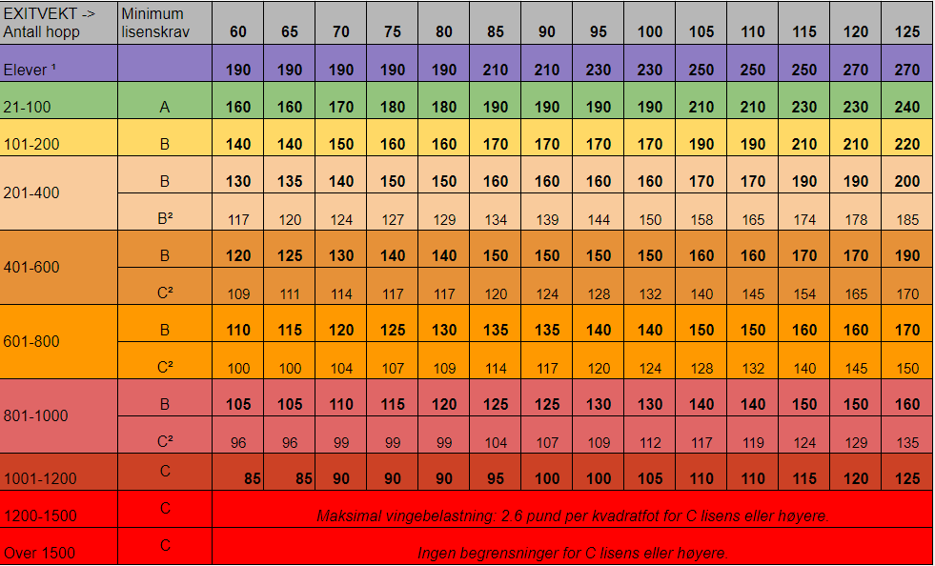

Slide 20
Vedlikehold og ansvar
Sjekk alltid riggen etter bruk/under pakking
Hovedkontroll (HK) innen 12 måneder siden siste HK
Lagres i 15 – 20 ºC og under 60% luftfuktighet
Transport i egnet emballasje (gearbag)
Unngå kjemikalier (olje, bensin etc)
Du er som selvstendig hopper din egen materiellforvalter
Bruker du ofte pakker må du fremdeles holde kontroll på utstyrets slitasje

Slide 21
Veien videre
A-lisens
[20 FF]
B-lisens
[50 FF]
Materiellkontrollør
[2 + 1 år erfaring]
C-lisens
[200 FF]
MK-R
MK-T
Materiellreparatør
Instruktør 3
Demolisens II
D-lisens
[500 FF]
Instruktør 3 / Tandem
Demolisens I
Instruktør 2
Instruktør 2 / AFF
Instruktør 1

Slide 22
Skjermflyving
Fly på tvers av run til du ser gruppene før/etter deg – Potensielt veldig farlig å sette kursen rett mot feltet
Fly forutsigbart, ikke skru deg ned
Fortsett med innflyvingsmønster, gjerne 8-900’ – 5-600’ – 2-300’
Bestem deg tidlig, og husk landingsprioriteringene
1 – Lande på åpent område
2 – Stoppe vertikal bevegelse
3 – Lande i riktig retning

Slide 23
Hopping på nye hoppfelt
Finn ut om lokale rutiner
Se det første løftet fra bakken
Planlegg frittfall og skjermtur - ha oversikt før du går i flyet
Motta hoppfeltbrief av lokal instruktør
Innflyvingsmønster​
Utelandingsmuligheter​
Spesielle farer (feks. høyspent, toglinjer, modellfly-områder osv)

Slide 24
Intro Hendelser
Vi skal nå gå igjennom 7 hendelser fra ORS for å legge til rette for læring.
Felles for alle hopperne, er at inntil hendelsen var et faktum hadde de ingen anelse om hva som var i ferd med å skje.
Det som virker åpenbart for oss i ettertid, er ikke like enkelt å se midt i en krevende situasjon.
Man bør forsøke å forstå hvorfor valg og handlinger virket fornuftig for de som var i situasjonen.
Ha dette i bakhodet når dere diskuter hva dere selv kan gjøre for å unngå lignende hendelser.
Notes:
Hadde hopperene vist hva som ville skje, hadde det jo vært enkelt å gjøre noe med det!

Slide 25
Hendelser
Stress / glemt å skru på nødåpner
Hopperen er på en kort call tidlig på morgenen og haster til flyet. Ved ombordstigning kommer hopper på at nødåpner ikke er slått på for dagen
Hopper melder selv fra om episoden til HL
580 hopp, 5 år i sporten
Kunnskaper, ferdigheter eller holdninger?
Notes:
Stress er en utløsende faktor til mange hendelser. I denne hendelsen førte det til mangelfull utstyrssjekk.
Når man løper til flyet tidlig på morgenen har man kanskje heller ikke sjekket landingsretning, vindstyrke, løftsammensetning, god planlegging av eget hopp og mye mer.
Kjenn igjen når du blir stresset, og vær bevisst på at stress øker risikoen betydelig.
Som fersk hopper er det mange som ønsker å hoppe så mye som mulig på kort tid. Kan dette føre til stress mellom løftene?

Slide 26
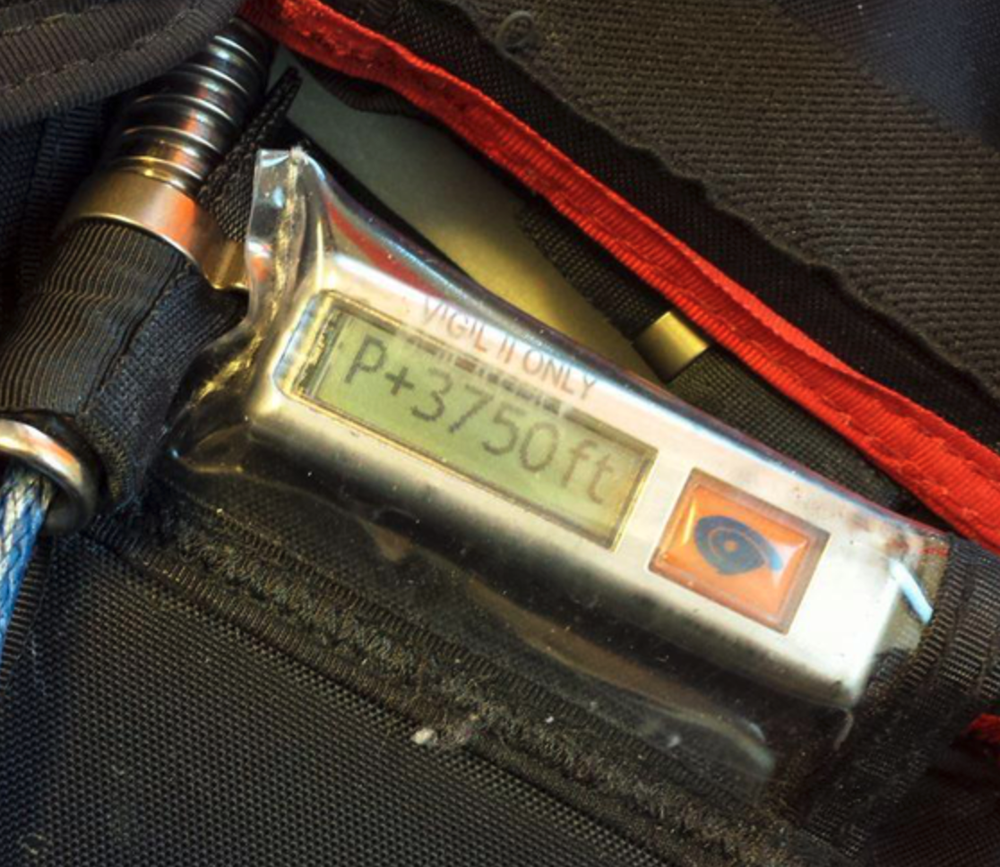
Hendelser
Innstilling av nødåpner
1 måned etter et innhopp der Vigil (nødåpner) har vært stilt opp 3750 fot, er hopperen tilbake på sitt hjemme-felt.
Hopperen gjennomfører et vanlig hopp med trekk i god høyde. Nødåpneren aktiverer samtidig som hovedskjermen trekkes og hopperen får 2 skjermer ute.
Hopperen lander under 2 skjermer.
530 hopp, 3 år i sporten
FU
Kunnskaper, ferdigheter eller holdninger?
Notes:
Manglende kunnskap om tilbakestilling av nødåpner, samt mangelfull utstyrssjekk før hopping.

Slide 27
Hendelser
Slapp BOC og utilsiktet skjermåpning
Hopperen vet på forhånd at BOC er løs og at pilotskjermen holdes dårlig på plass.
Hopperen utfører et solo FF hopp, gjør en baklengs salto og får en utilsiktet skjermåpning. I åpningen river liner og risere reservecontaineren delvis av riggen.
Hopperen får vondt i nakken og riggen må kasseres.
590 hopp, 10 år i sporten
Kunnskaper, ferdigheter eller holdninger?
Notes:
Unngå å hoppe med feil og mangler på ditt eget utstyr.
Hadde dette vært et gruppehopp, kunne konsekvensene blitt mye større.
Hvorfor gjorde hopperen dette hoppet, når han viste at utstyret var mangelfult?

Slide 28
Hendelser
Innflyving, høydebevisthet, avbryting av lav sving / flare
Under et innhopp kommer hopperen for lavt inn i innflyvingsmønsteret. Hopperen svinger 90 grader inn for landing i ca 60 fots høyde. Hopperen treffer vannet nesten horisontalt med kroppen.
Hopperen brakk to ribbein og ble hentet av ambulanse.
Video – trykk på YouTube i vinduet for å se i fullskjerm
Kunnskaper, ferdigheter eller holdninger?
Notes:
Hopperen kunne unngått å bli lav på finalen ved å planlegge innflyvingen sin bedre.
Er man lav i en sving, må man bruke toggles hardt for å grave seg ut.
Når hopperen først var lav, hadde en bedre løsning vært å fly rett frem og landet i vannet.
(Det er meget vanskelig å vurdere høyde korrekt over vann. )

Slide 29
Hendelser
Trekkhøyde + regelverk
Under en FS-utsjekk er hopperen ikke høydebevisst og trekker hovedskjerm i 2300 fot. I samtale med vedkommende etter hoppet viser hopperen liten forståelse for alvoret i situasjonen og argumenterer for at dette er en ok handling.
Tidligere i uken har hopperen forsøkt å unnlate påbudt bruk av flytevest og egnet bekledning
50 hopp, 3 år i sporten
FU
Kunnskaper, ferdigheter eller holdninger?

Slide 30
Hendelser
Høydebevissthet
3 hoppere i tracking-gruppe. Den ene benytter lånt hjelm uten dytter. Hopper 1 separerer og trekker i riktig høyde. Hopper 2 og 3 fortsetter frittfallet. Hopperen med dytter hører den ikke på grunn av høy hastighet. Ingen av de 2 hopperne følger med på høyden. Begge trekker hovedskjerm altfor lavt. Begge hoppere får to skjermer ute. Hos den ene vikler reserven seg inn i hovedskjerm og den andre hopperen får downplane like over bakken. Begge reddes av trær, med kun mindre skader.
Cypress-fyring og FU
Begge hoppere har flere enn 1000 hopp.
Video - trykk på YouTube i vinduet for å se i fullskjerm
Kunnskaper, ferdigheter eller holdninger?

Slide 31
Hendelser
Feil lukking av container, ikke fullført nødprosedyre
Hopper utfører et tracking-hopp med lånt utstyr som han har pakket selv. Hopper trekker skjerm i vanlig høyde, men containeren åpner ikke pga feil ruting av pilotbånd. Nødåpner aktiverer, men reserveskjermen rekker ikke åpne fullstendig pga høydeforskjell i terrenget.
Hopperen blir funnet med reservehåndtaket på plass i riggen.
Død
A-lisens, 48 hopp
Kunnskaper, ferdigheter eller holdninger?

Slide 32
Hendelser
Den som tror han er ferdig utlært
er ikke utlært, men ferdig.

Slide 33
Case
Diskusjon

Slide 34
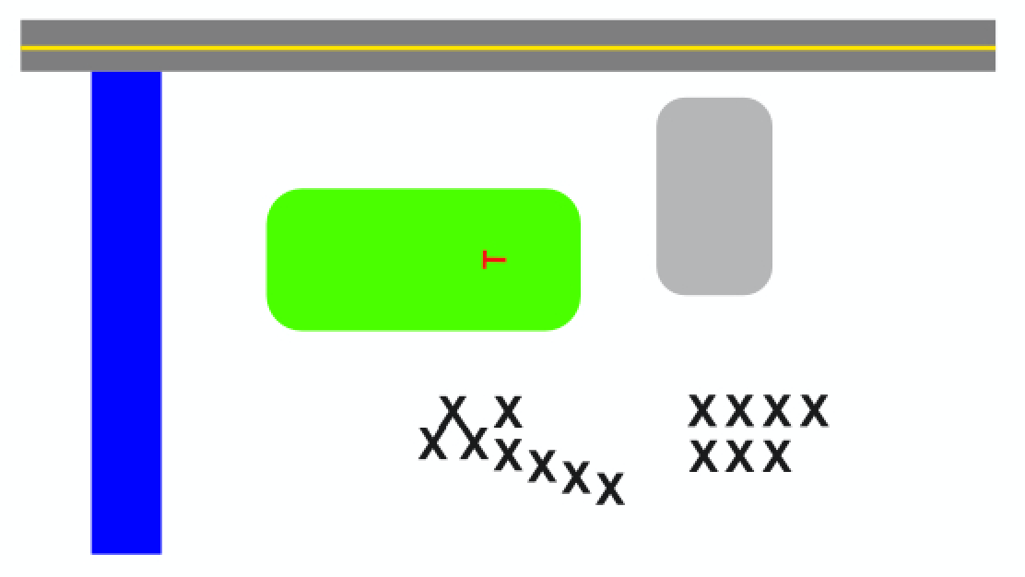
Velkommen til Mystery Innhopp!
Brief:
Krav: A-lisens
Flytevest påbudt
Venstremønster
Høydeforskjell: - 100 fot (lavere)
Landingsplass: Fotballbane (eller grusbane)
Utfordringer: Vei, trær og elv.
Exithøyde: 6000 fot
Pris: 450 kr (inkl mat)
Du har akkurat fått A-lisens og hoppleder sier du kan få være med.
Hva gjør du?
Notes:
Til instruktøren: Vurder å snakke varmt om innhopp når du introduserer denne, og få deltagerene til å føle at du selger det inn.
Formålet er at de må tenke selv, og øve på å stå imot et meget fristende hopp de ikke er klare for! Selv om en de stoler på sier at «det går bra!»

Slide 35
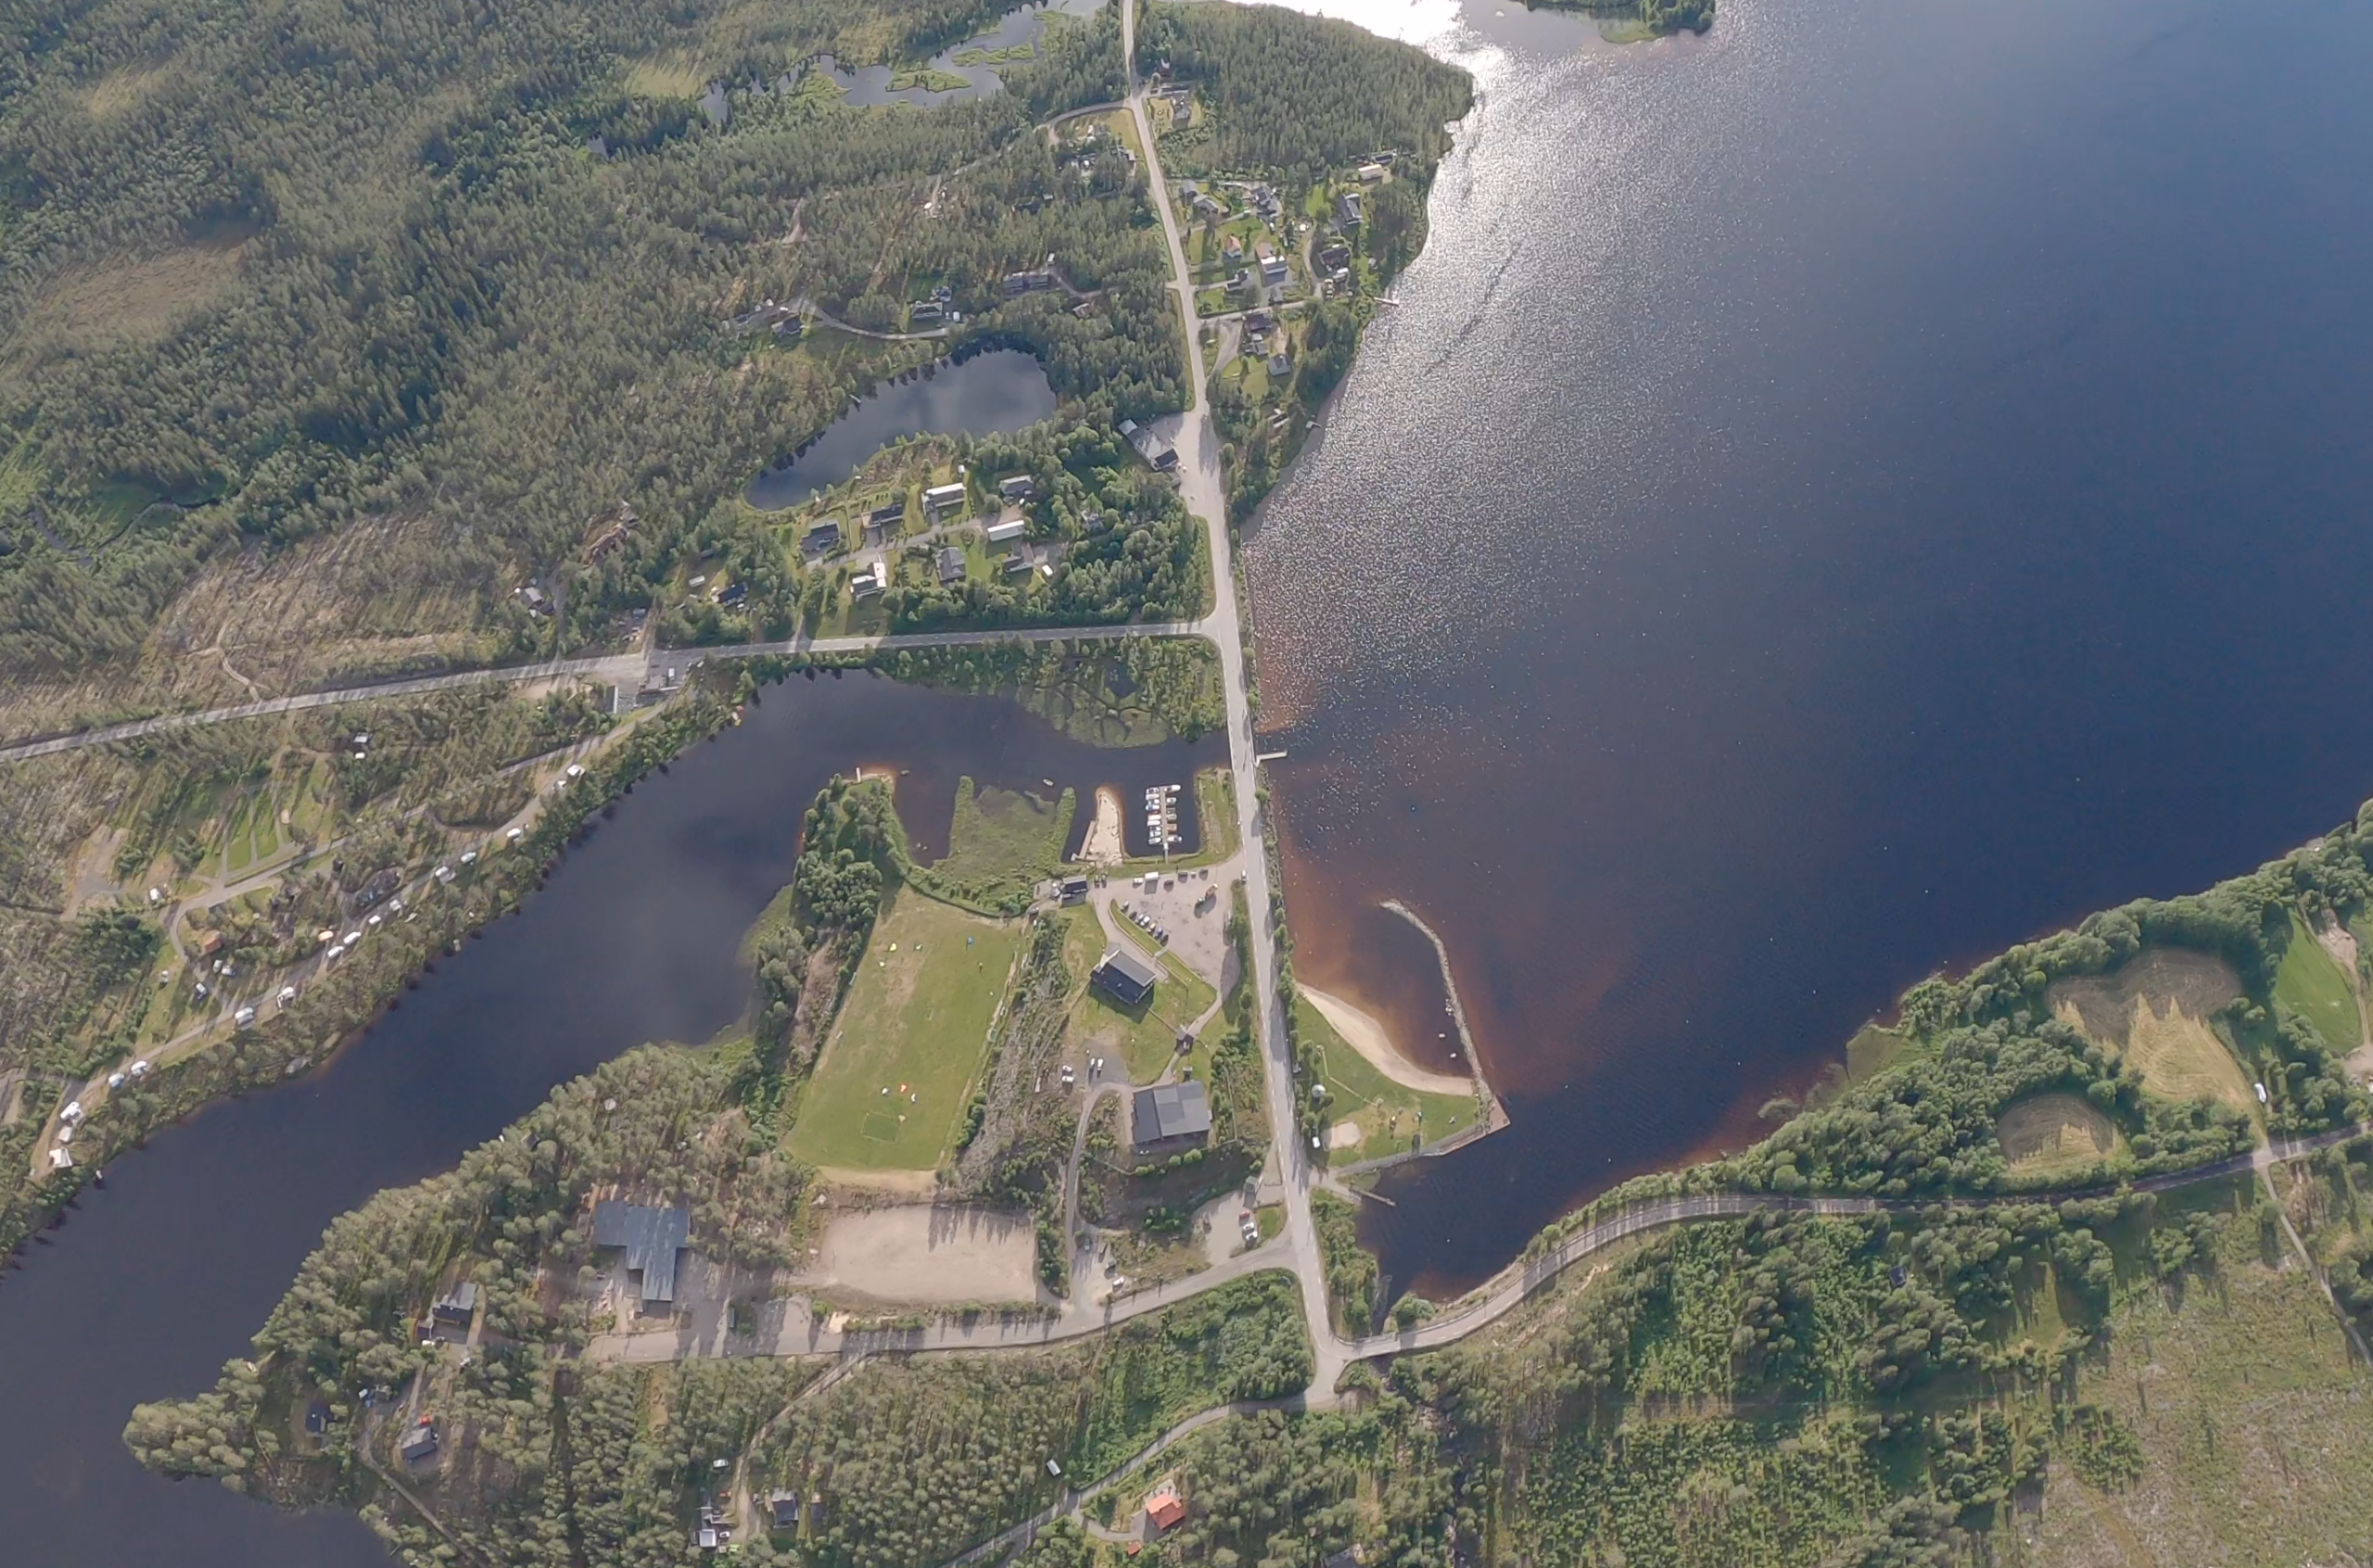
Velkommen til Mystery Innhopp!
Har du egentlig fått det du trenger av informasjon for å ta en god avgjørelse?
Selv om du kan være med, betyr det at du bør være med?
På dette innhoppet gikk to erfarne hoppere for langt, og landet i myra forbi landingsområdet.
Finnes det andre situasjoner det kan være lurt å stå over?
Det er bedre å være på bakken og ønske man var i lufta, enn å være i lufta og ønske at man var på bakken
Notes:
Hopperene som gikk for langt hadde ca 100 og 400 hopp.

Slide 36
Diskusjon
Du har til nå vært veiledet, kontrollert og inspisert av en instruktør.
Den tiden er nå over. Hva innebærer dette?

Slide 37
Spørsmål
?

